Slide 1
Oración martes 10 de mayo
Curso escolar 2021-2022

Slide 2
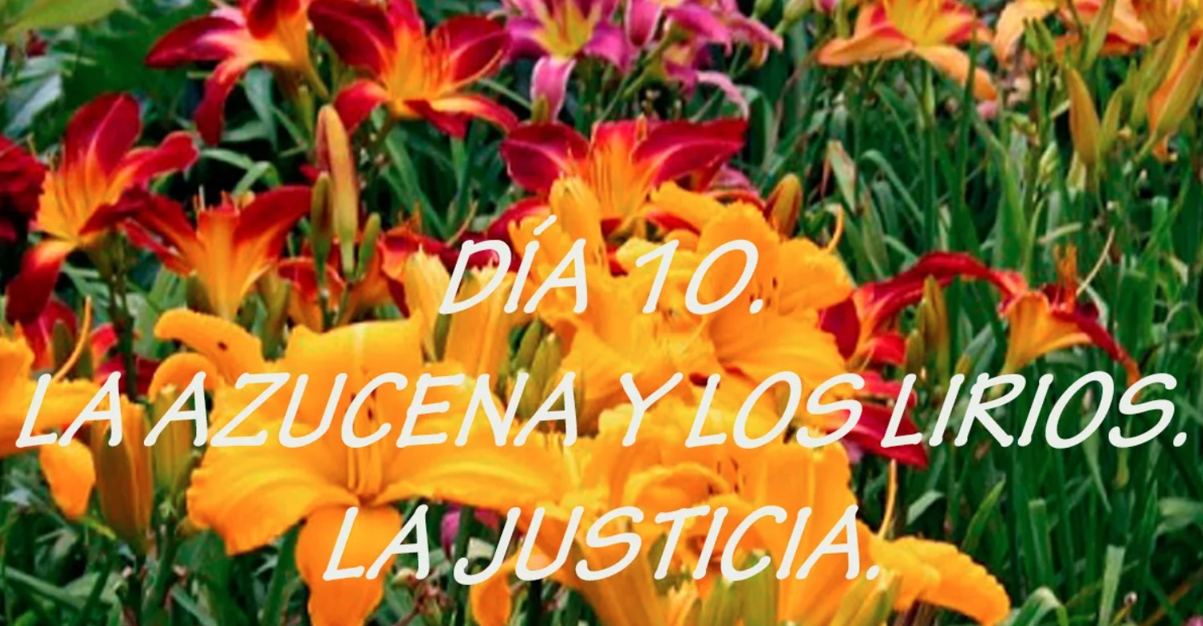
El Padre Francisco Palau y el mes de mayo…
https://cmtpalau.org/wp-content/uploads/2020/05/DIA-10-MM.pdf

Slide 3
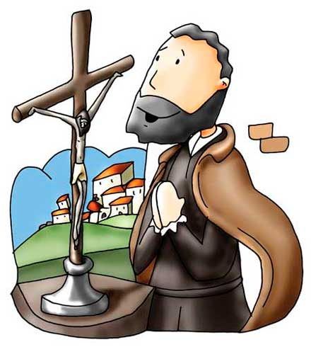
Hoy día de San Juan de Ávila
Patrono de los sacerdotes españoles,
tengamos presente a todos los sacerdotes.
Aquellos que nos bautizaron,
los que nos dieron la primera comunión, los que nos casarán…
Los que nos han acompañado y los que nos acompañarán. Recemos un Padrenuestro por ellos.

